Slide 1



ТЕЙПИРОВАНИЕ
ДЛЯ ПУТЕШЕСТВЕННИКОВ
Ананьева М.С.
зав. сектором Городской станции юных туристов
ГБНОУ «Балтийский берег»,
тренер сборной России по рафтингу 2017-2020 гг.

Slide 2

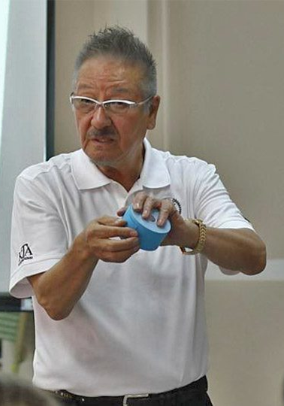
ИСТОРИЯ СОЗДАНИЯ КЛАССИЧЕСКОЙ МЕТОДИКИ
КИНЕЗИОЛОГИЧЕСКОГО ТЕЙПИРОВАНИЯ
Предпосылки исследования К.Касе - убеждение, что чаще всего болевые ощущения в теле человека вызваны недостаточным оттоком межклеточной жидкости (лимфы).
В 1970-х годах разработал метод принудительного механического выдавливания лимфы из-под кожи путём наклеивания на отёчный участок пластыря, который собирает кожу в складки.
В 1973 году разработал эластичный пластырь, названный впоследствии им самим «кинезиотейп».
В 1979 году опубликовал первое описание методики мышечного кинезиологического тейпирования и принципов наложения аппликаций.

Slide 3
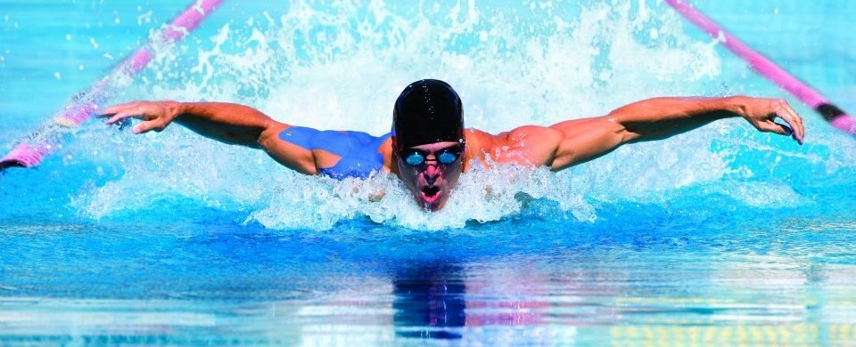
1988 год – Олимпийские игры в Сеуле.
Выступление японских спортсменов с тейпами вызвал общественный интерес.

Slide 4

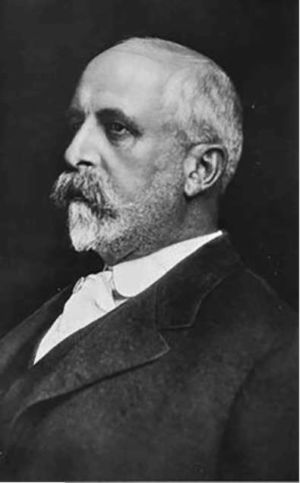
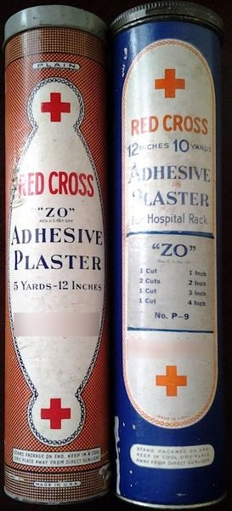
АТЛЕТИЧЕСКОЕ (СПОРТИВНОЕ) ЖЕСТКОЕ ТЕЙПИРОВАНИЕ
С 1895 года хирург-ортопед Вирджил Гибни из США работал над методикой наложения на голеностопный сустав прорезиненой ленты с клеящим слоем с одной стороны, применяя технику «корзинчатого плетения».
Компания «Джонсон и Джонсон» одной из первых начала экспериментировать с различными клеями и составами тейпов.
В 1899 году они представили свои новые тейпы, содержащие в основе оксид цинка. Эти пластыри и явились родоначальниками профессиональных спортивных жестких тейпов, которыми пользуются сейчас специалисты по всему миру.

Slide 5
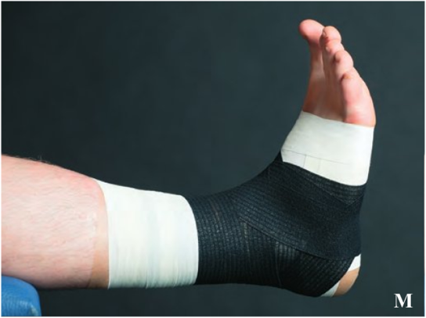
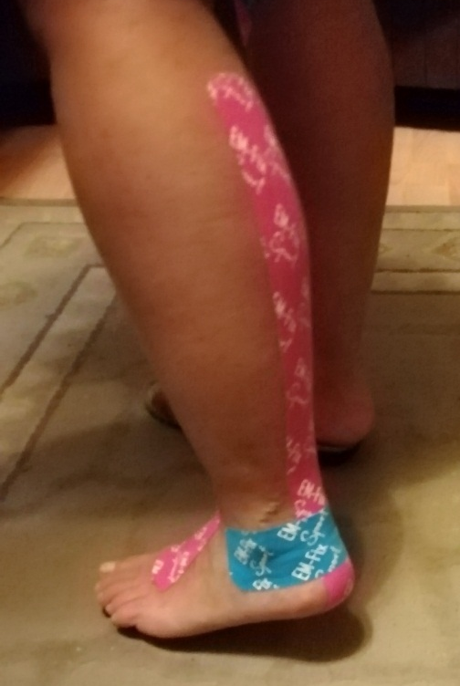
ВИДЫ ТЕЙПИРОВАНИЯ
Спортивное жесткое тейпирование – методика наложения спортивного тейпа, позволяющая создать условия для ограничения подвижности/стабилизации или уменьшения/исчезновения объема патологических движений в суставах нижних и верхних конечностей посредством фиксации нескольких слоев тейпа на поверхностных тканях.
Кинезиологическое тейпирование – (кинезио—движение, тейп—лента) немедикаментозная реабилитационная технология лечебно-профилактический и терапевтический эффект которой достигается с помощью применения эластичных аппликаций лентой, выполненной из специального материала.

Slide 6

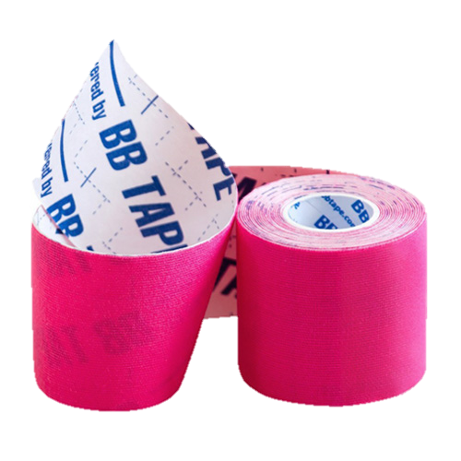
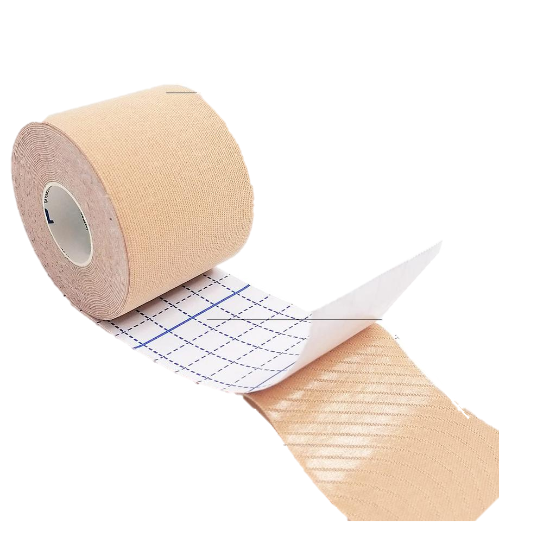
СОСТАВ ТЕЙПОВ
1 слой - это 100 % хлопковый, нейлоновый или синтетический шелковый материал , в который волнообразно вшиты и переплетены эластичные полиуретановые нити, благодаря которым достигается схожесть с человеческой кожей. Состав ткани, не содержащий абсолютно никаких лекарственных средств, позволяет коже под ним дышать и быстро сохнуть, а так же использоваться круглосуточно на протяжении 5 дней, даже в воде.
2 слой - гипоаллергенный клей на акриловой основе, обеспечивающий надежную фиксацию на коже. Полностью активизируется за счёт температуры тела через 15-20 минут минут после приклеивания. Акриловая основа длительно сохраняет эластичность и не меняет своих свойств в воде.
3 слой - состоит из защитной вощёной бумаги с силиконовым слоем. На него наносят рисунок, разметку, чтобы ленту было удобно разрезать для применения.
Длинна тейпа в рулоне как правило 5 м. Ширина самая разная

Slide 7
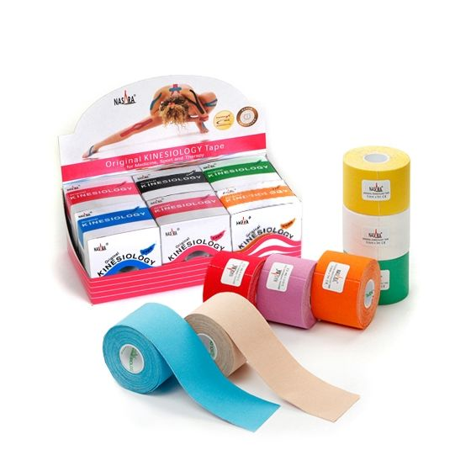
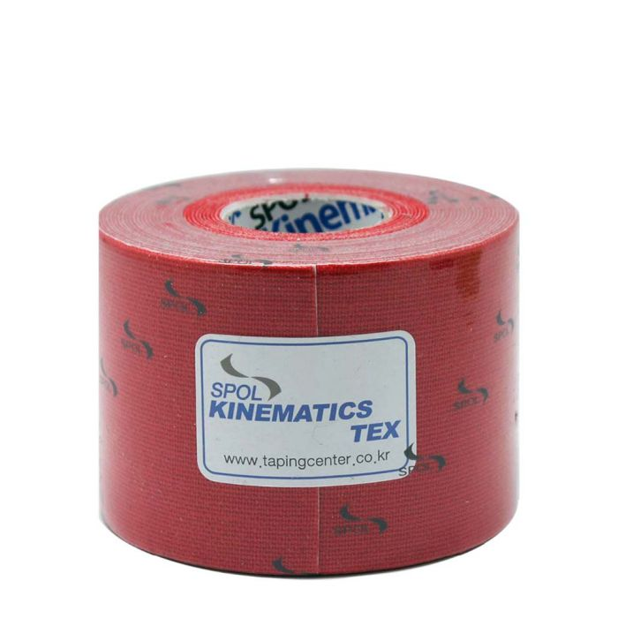
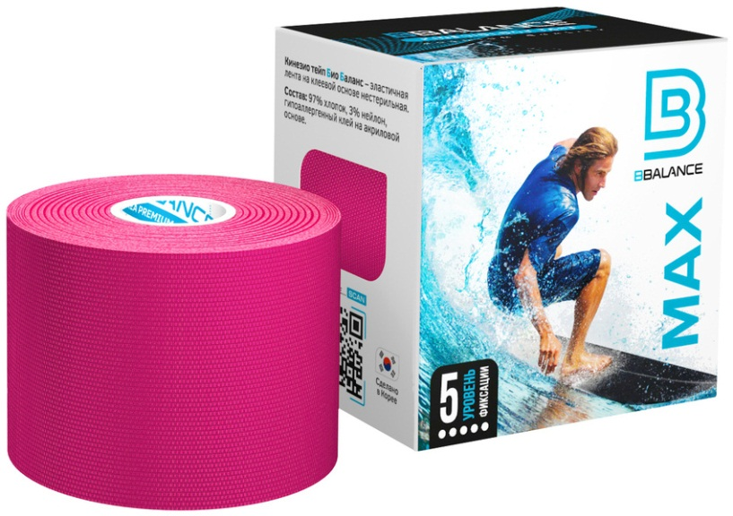
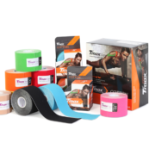
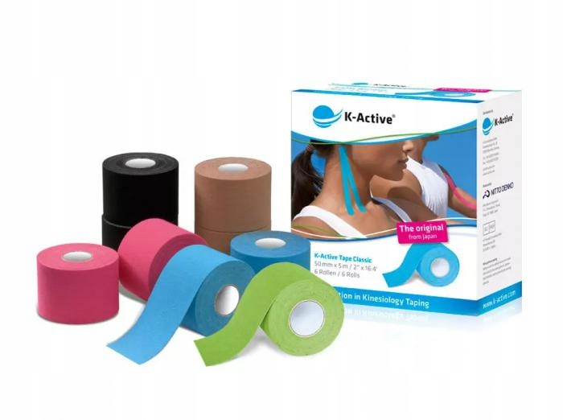
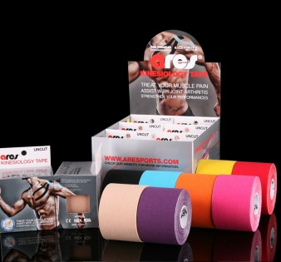
ФИРМЫ-ПРОИЗВОДИТЕЛИ
Nasara
Spol
Bbtape
Ares
KeyAktiv
CureTape(PhysioTape)

Slide 8
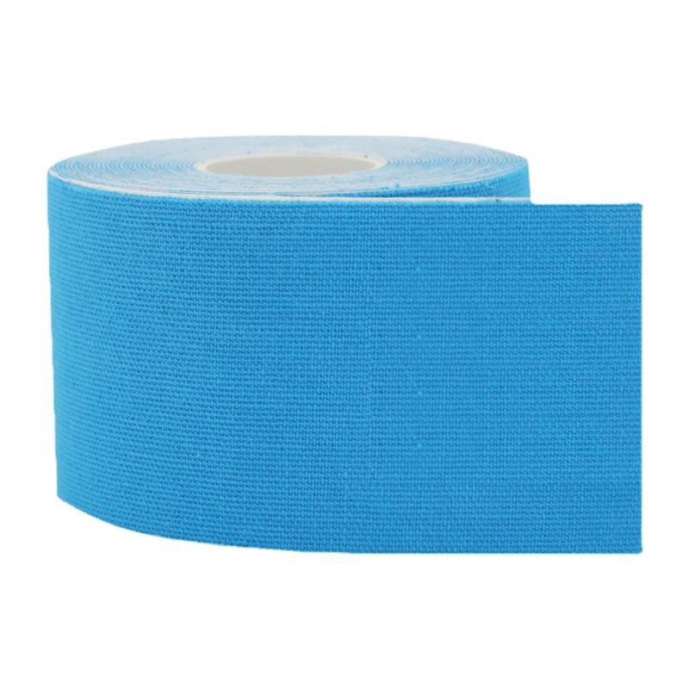
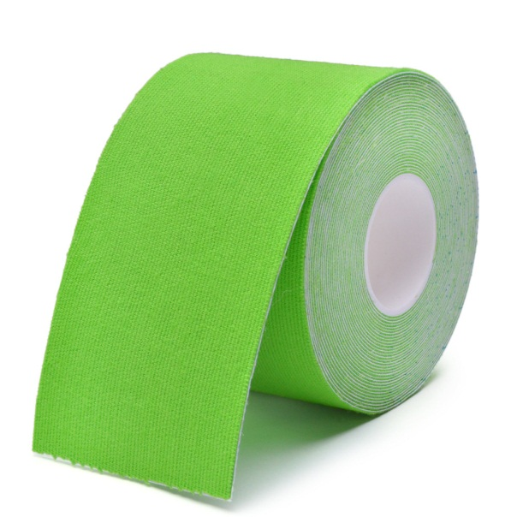

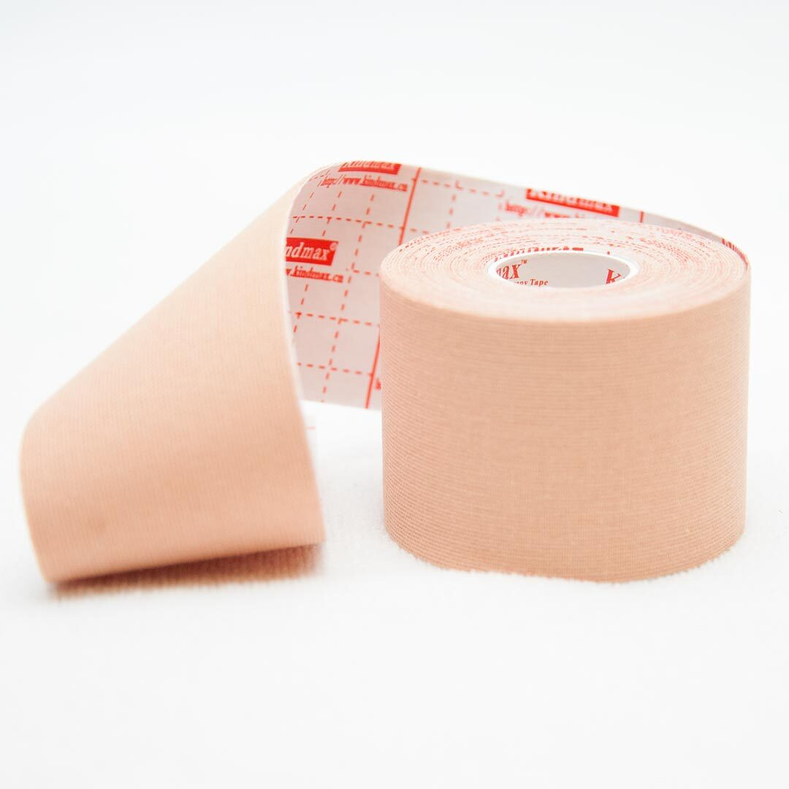
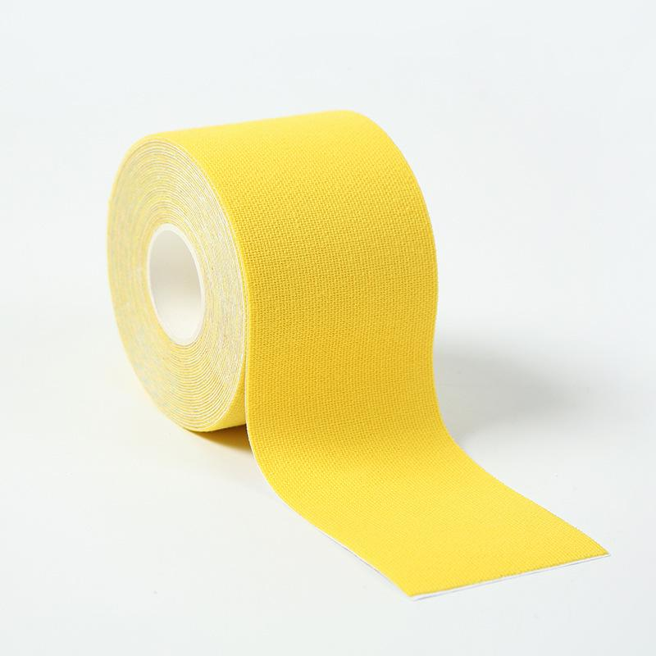
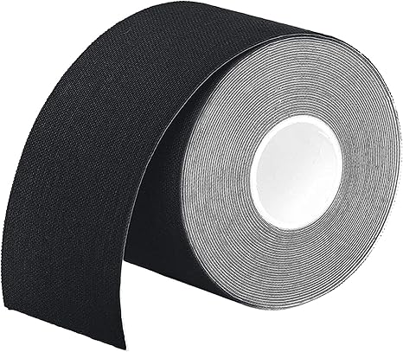
ЦВЕТА ТЕЙПОВ – ПСИХОТЕРАПЕВТИЧЕСКОЕ ВОЗДЕЙСТВИЕ
Красный (розовый)-тонизирующий,
стимулирующий
Зеленый-регенерирующий
Синий(голубой)–охлаждающий, расслабляющий
Черный - индивидуализация
Коричневый (бежевый) – нейтральный, стабилизирующий
Желтый-баланс, гармония

Slide 9
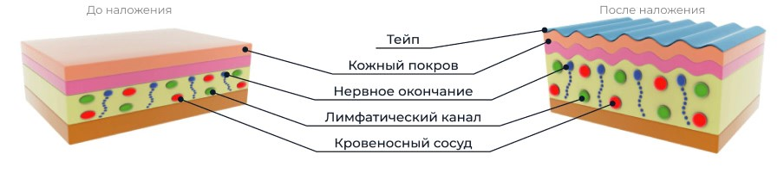
ФИЗИОЛОГИЧЕСКИЕ МЕХАНИЗМЫ ВОЗДЕЙСТВИЯ
Стимуляция тактильных рецепторов кожи;
Механическое изменение стереотипа движения – облегчает или ограничивает движение в суставе;
Изменение межфасциального (клетчаточного) пространства - за счёт натяжения тейпа, который приподнимает кожу и формирует дополнительное внутритканевое пространство;
КЛИНИЧЕСКИЙ ЭФФЕКТ
Уменьшение боли;
Облегчение или ограничение движения в суставе;
Уменьшение межтканевого давления, снятие отека;
Увеличение лимфотока;

Slide 10
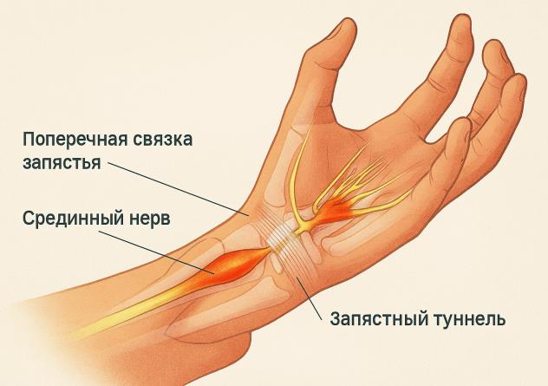
ПОКАЗАНИЯ К ПРИМЕНЕНИЮ
Травмы опорно-двигательного аппарата;
Последействия операций;
Закрытые травмы мягких тканей;
Профилактика травматизма;
Нарушение осанки;
Сколиоз;
Остеохондроз;
Плоскостопие;
Артрозы, артриты;
Туннельный синдром.
ПРОТИВОПОКАЗАНИЯ К ПРИМЕНЕНИЮ
Аллергические реакции на тейп;
Заболевания кожи и нарушения ее целостности;
Предраковое состояние кожи;
Склонность к образованию микротравм, волдырей, спонтанных гематом;
Тромбоз глубоких вен нижних конечностей.

Slide 11
ОСНОВНЫЕ ВИДЫ ТЕЙПИРОВАНИЯ
МЫШЕЧНОЕ ТЕЙПИРОВАНИЕ
Тейп накладывется согласно анатомическому расположению. В зависимости от наложения (сверху вниз или снизу вверх) имеет тонизирующий или детонизирующее действие.
Тонизирующее действие: цвет тейпа – красный. Наложение – сверху-вниз.
Детонизирующее (расслабляющее) действие: цвет тейпа – синий. Наложение – снизу вверх. Как правило – в острый период травмы.
Тейп накладывается без натяжения. Максимально растягивается мышца и кожа.
ТЕЙПИРОВАНИЕ СВЯЗОК
При нарушении функция связочного аппарата, мышц или сухожилий тейп накладывается с небольшим натяжением. Часто применяется после гипса или жесткого ортеза, при артрите и артрозе.
ЛИМФОДРЕНАЖ
Улучшение лимфотока в любом случае, когда нужно уменьшить отек. Тейп накладывается без натяжения, при максимально растянутой коже.

Slide 12
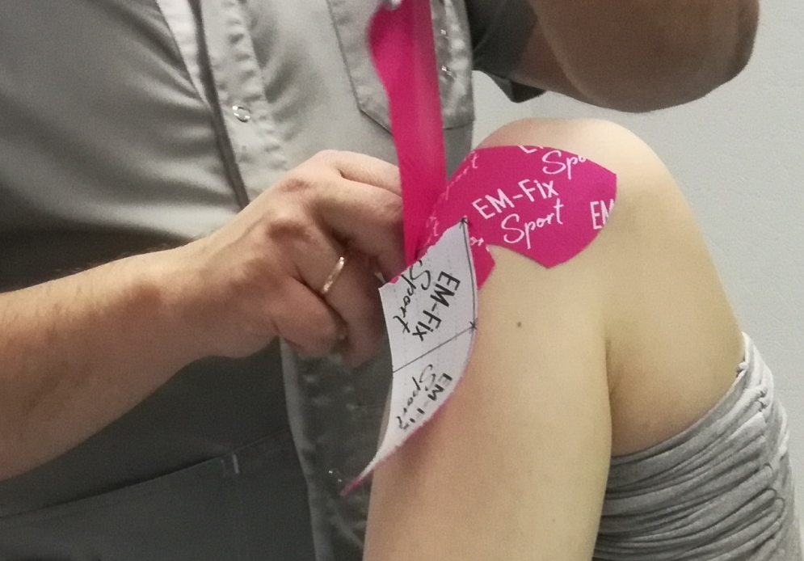
ПРАВИЛА АППЛИКАЦИИ
ПОДГОТОВКА КОЖИ
Чистая сухая кожа, без оволосения.
Обезжиривание спиртовой салфеткой для инъекций или любым спиртосодержащим
препаратом.
Натяжение кожи и мягких тканей при мышечном
и лимфодренажном тейпировании.
ВЫКРАИВАНИЕ ТЕЙПА
Определение размера.
Закругление краев.
НАЛОЖЕНИЕ ТЕЙПА
Крепление «якоря» для задания вектора движения.
Наложение оставшейся части тейпа.
Разглаживание рукой в течение 30 секунд-1 минуты для активации адгезивного слоя.
СНЯТИЕ ТЕЙПА
По росту волос, сверху-вниз. Существуют специальные средства для снятия тейпов.
Основа тейпирования – знание анатомии!

Slide 13
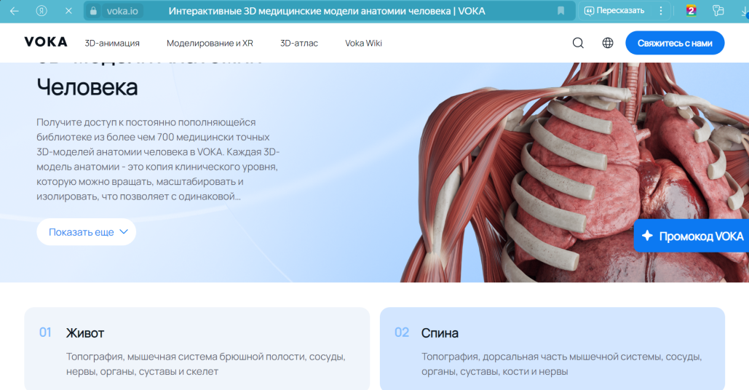

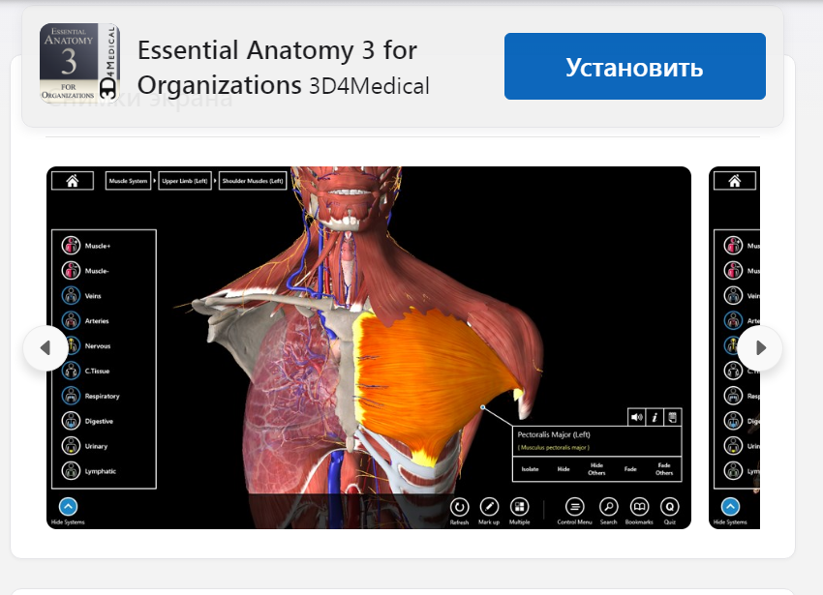
Основа тейпирования – знание анатомии!
ПРОГРАММЫ
Essential Anatomy5 – 3D4Medical
Visual Anatomy 3D – Human
Visual Acupuncture 3D - Human
АТЛАСЫ, УЧЕБНЫЕ ПОСОБИЯ
Синельников Р.Д. Анатомия в 4-х томах;
Нельсон А. Анатомия. Упражнения на растяжку;
Неттер Ф. Атлас анатомии, 7-е издание, 2021 г.
Козлов В.И., Гурова О.А. Анатомия мышц. Учебное пособие. Изд. Практическая медицина, 2016

Slide 14
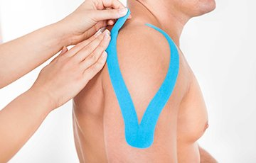
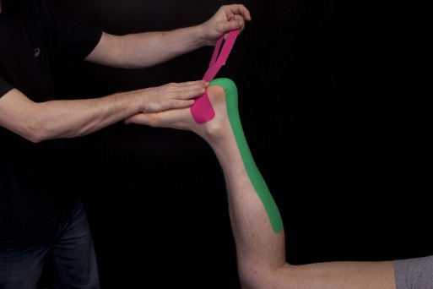
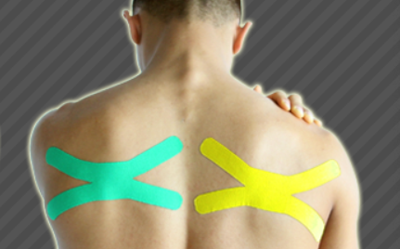
ОСНОВНЫЕ ВИДЫ АППЛИКАЦИЙ
Выбор типа полоски зависит от желаемого лечебного эффекта. Y-образные полоски одни из наиболее широко используемых. Во время аппликации «хвостами» Y-образной полоски часто оклеиваются поврежденные мышцы. Длина Y-образной полоски должна быть примерно на 5 см. больше, чем длина поврежденной мышцы, измеряемая от ее начала до места прикрепления.
I-образные полоски могут быть использованы вместо Y-образных при остром повреждении мышцы. Первичная цель такой аппликации в остром периоде травмы – уменьшение отека и боли.
Х-образные полоски используются, когда начало и место прикрепления мышцы могут меняться местами в зависимости от вида движения в суставе (например, в случае ромбовидной мышцы).

Slide 15
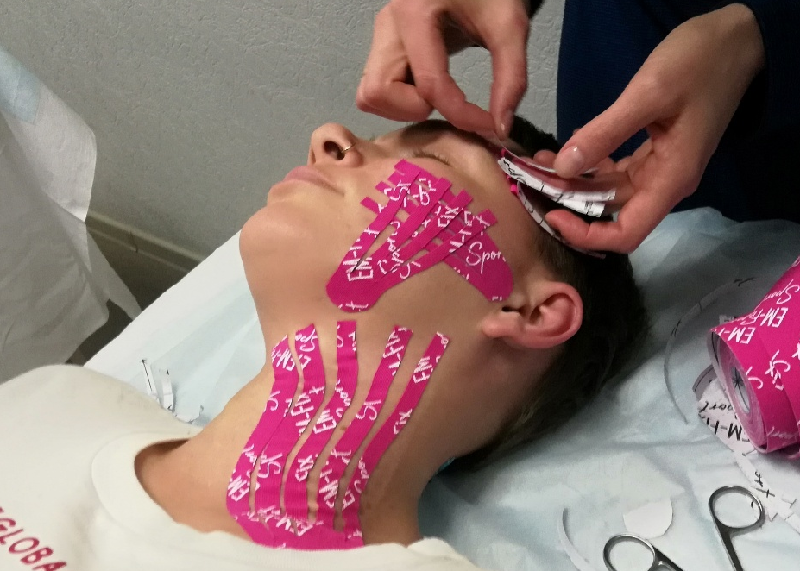
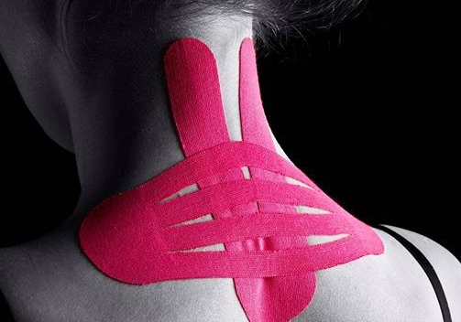
ОСНОВНЫЕ ВИДЫ АППЛИКАЦИЙ
Веерообразные полоски используются для оптимизации лимфатического дренажа.
«Паутинные» полоски представляют собой модифицированные веерообразные, причем не разрезанными на небольшом протяжении оставляют только концы полоски.
Полоски с отверстием посередине накладываются непосредственно на зону повреждения для борьбы с отеком.
Важно: неправильное наложение тейпа может иметь противоположный эффект — например, если тонизирующей методикой тейп наложить на спазмированную мышцу, это усугубит болевой синдром.

Slide 16
НАТЯЖЕНИЕ ТЕЙПА
Выбор степени натяжения на пластыре критичен при кинезиотейпировании. Общим правилом является то, что недостаточное натяжение на пластыре лучше, чем его избыток.
Натяжение пластыря определяется следующими терминами:
– полное – 100%
– сильное – 75%
– умеренное – 50%
– легкое – 15-25%
– очень легкое 0-15%
Один из основных принципов кинезиотейпинга – «меньше – лучше»:
- меньшее количество слоёв аппликации;
- меньшее натяжение на пластыре;
- меньшее давление кнутри зачастую обеспечивают больший эффект.

Slide 17
ПРИМЕРЫ КИНЕЗИОЛОГИЧЕСКОГО ТЕЙПИРОВАНИЯ
СХЕМА НАЛОЖЕНИЕ ТЕЙПА ПРИ БОЛИ В ЛОКТЕ
1. ✂ Отрежьте две полоски классического тейпа длиной примерно 20 см, одну полоску длиной примерно 15 см. Закруглите края лент, обезжирьте кожу для нанесения тейпов.
🙌Исходное положение для аппликации: стоя, согнув руку в локтевом суставе под углом 90 градусов.
2. Выполнение аппликации:
- Первую полоску тейпа сложите пополам подложкой наружу. По линии сгиба надорвите бумажную часть по всей ширине тейпа. Возьмите тейп в две руки за края, растяните в стороны примерно на 50-75%, освобождая от подложки.
- Приложите тейп к поверхности кожи между локтевым сгибом и локтевым отростком, края тейпа приклейте в обхват локтя без натяжения.
- Вторую ленту тейпа приклейте аналогичным образом, но на обратной стороне локтевого сустава.
- Возьмите третий отрезок тейпа, и надорвав подложку посередине, приклейте его на предплечье максимально близко к локтевому отростку. Натяжение также 50-75%.

Slide 18
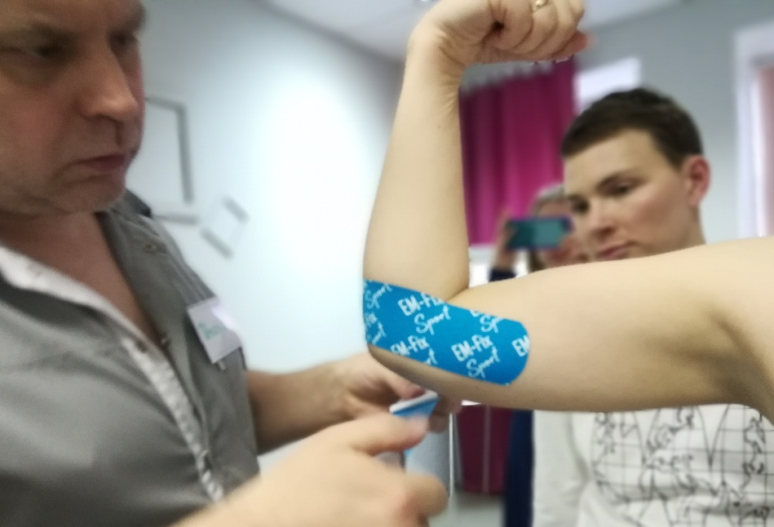
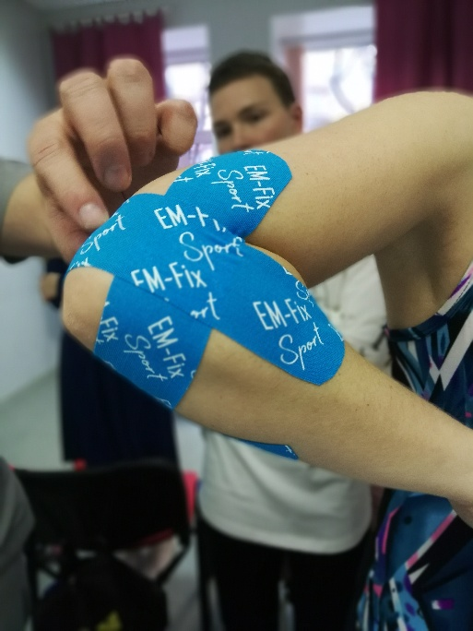
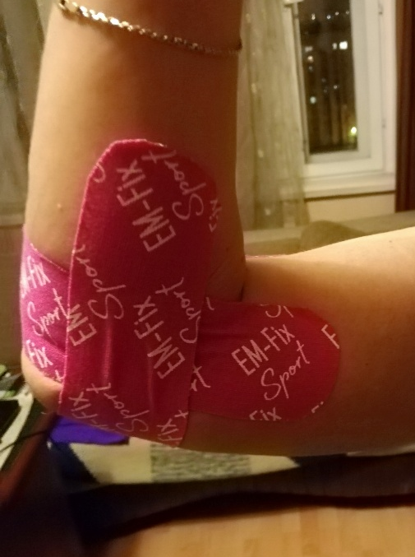
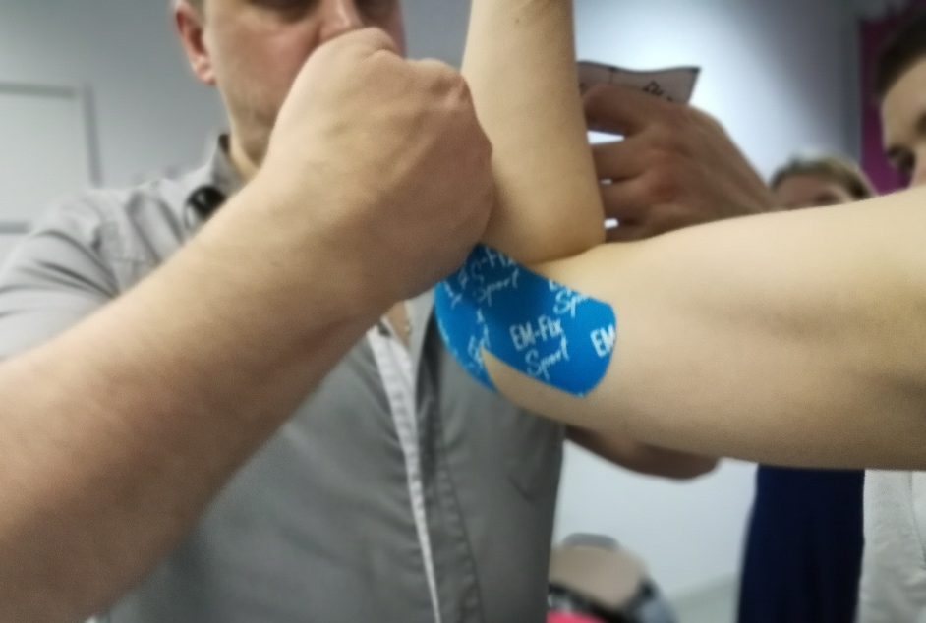
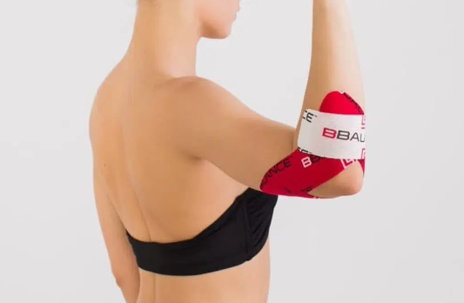
ПРИМЕРЫ КИНЕЗИОЛОГИЧЕСКОГО ТЕЙПИРОВАНИЯ
СХЕМА НАЛОЖЕНИЕ ТЕЙПА ПРИ БОЛИ В ЛОКТЕ
1.
3.
4.
2.
5.

Slide 19
ПРИМЕРЫ КИНЕЗИОЛОГИЧЕСКОГО ТЕЙПИРОВАНИЯ
СХЕМА НАЛОЖЕНИЕ ТЕЙПА ПРИ БОЛИ В КОЛЕНЕ
(ПРЕДПОЛОЖИТЕЛЬНО – БОЛЕЗНЬ ОГУСТА-ШЛЯТТЕРА)
1. ✂Отрежьте две полоски классического тейпа длиной примерно 17-18 см, одну полоску длиной примерно 30 см. Закруглите края лент, обезжирьте кожу для нанесения тейпов.
🙌Исходное положение для аппликации: сидя, согнув ногу в коленном суставе под углом 90 градусов.
Выполнение аппликации:
-Первую полоску тейпа сложите пополам подложкой наружу. По линии сгиба надорвите бумажную часть по всей ширине тейпа. Возьмите тейп в две руки за края, растяните в стороны примерно на 50-75%, освобождая от подложки.
- Приложите тейп к поверхности кожи с внутреннего края коленной чашечки и в обхват оклейте ее изнутри.
- Вторую ленту тейпа приклейте аналогичным образом, но на обратной стороне коленного сустава.
- Возьмите третий отрезок тейпа, и надорвав подложку посередине, приклейте его под коленной чашечкой, направляя концы лент вверх по бедру. Натяжение также 50-75%.

Slide 20
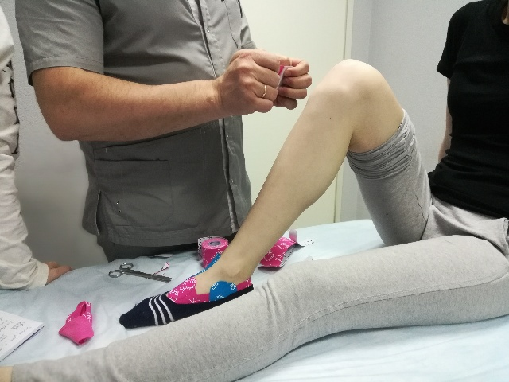
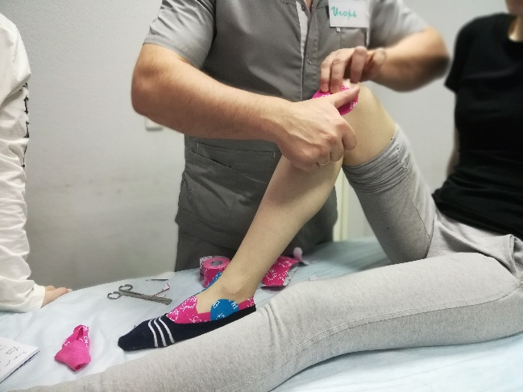
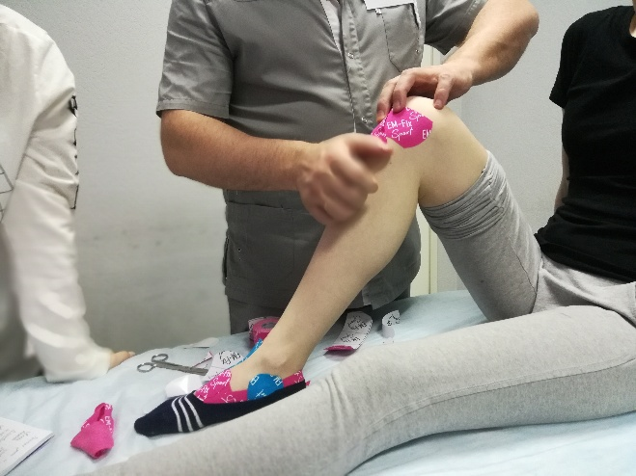
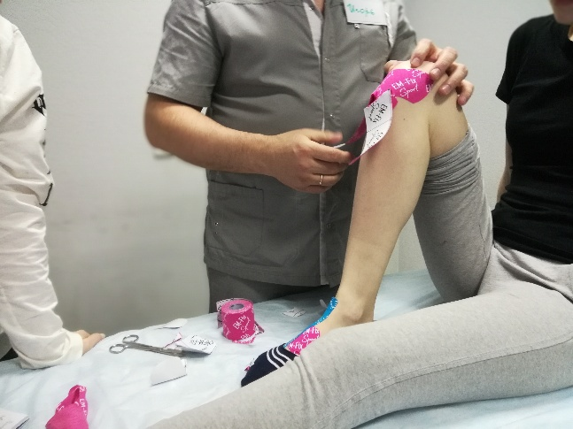

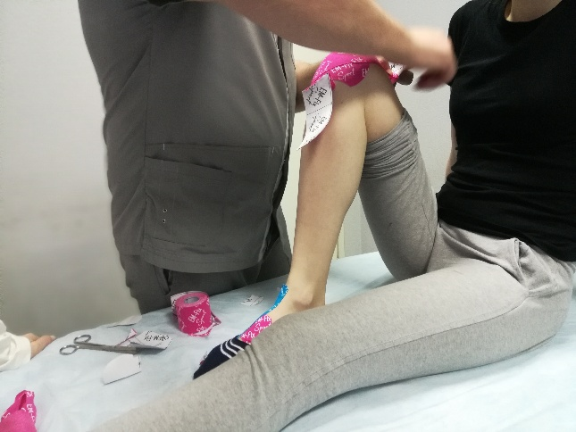
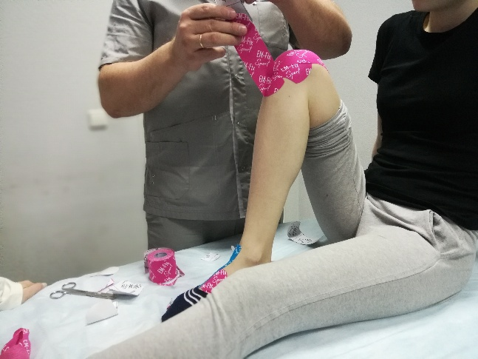
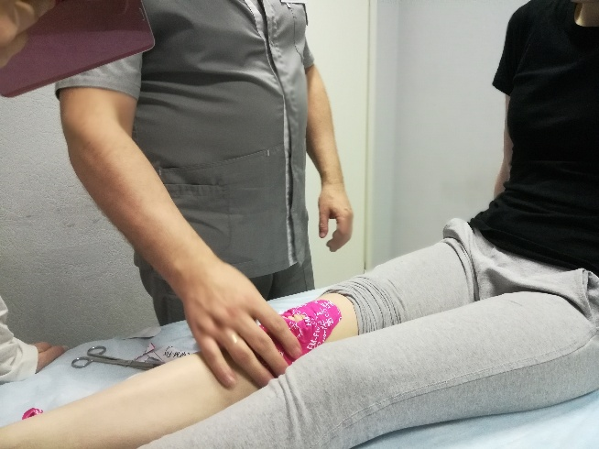
ПРИМЕРЫ КИНЕЗИОЛОГИЧЕСКОГО ТЕЙПИРОВАНИЯ
СХЕМА НАЛОЖЕНИЕ ТЕЙПА ПРИ БОЛИ В КОЛЕНЕ
(ПРЕДПОЛОЖИТЕЛЬНО – БОЛЕЗНЬ ОГУСТА-ШЛЯТТЕРА)
1.
2.
3.
4.
5.
6.
7.
8.

Slide 21
ПРИМЕРЫ КИНЕЗИОЛОГИЧЕСКОГО ТЕЙПИРОВАНИЯ
СХЕМА НАЛОЖЕНИЕ ТЕЙПА ПРИ БОЛИ В ПЛЕЧЕ
1. ✂ Отрежьте три полоски классического тейпа, отмерив их следующим образом: первая полоска длиной от дельтовидной мышцы до шеи, вторая полоска длиной в обхват плеча от ключицы до наружного угла лопатки. Третья полоска тейпа повторяет лямку рюкзака, надетого на спину, и заканчивается на предыдущей полоске тейпа. См. фото. Закруглите края лент, обезжирьте кожу для нанесения тейпа.
🙌 Исходное положение для аппликации: стоя или сидя при свободном висе руки. При наложении на переднюю часть плеча – при руке, максимально отведенной назад.
2. Выполнение аппликации:
- Возьмите первую полоску тейпа, освободите якорь от подложки и наклейте его на кожу в месте начала дельтовидной мышцы, растяните тейп на 50% и приклейте его по направлению к шее.
- Вторую полоску тейпа сложите пополам подложкой наружу. По линии сгиба надорвите бумажную часть по всей ширине тейпа. Возьмите тейп в две руки за края, растяните в стороны на 50% и приклейте на дельтовидную мышцу по направлению к ключице и наружному краю лопатки как показано на фото.
- Третью полоску тейпа аналогичным способом освободите от подложки и растяните на 50%. Местом прикрепления центра третьего тейпа будет участок плечевого сустава, где обычно располагается лямка рюкзака. Якоря клеятся без натяжения.

Slide 22
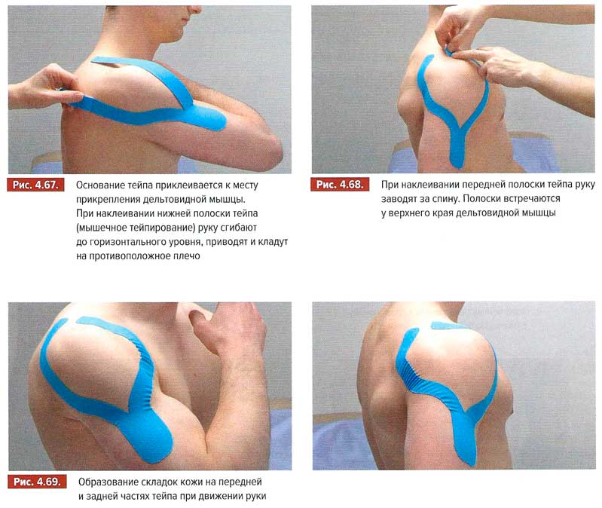
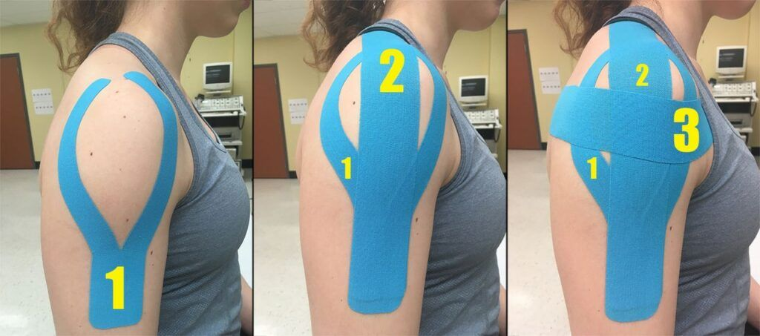
ПРИМЕРЫ КИНЕЗИОЛОГИЧЕСКОГО ТЕЙПИРОВАНИЯ
СХЕМА НАЛОЖЕНИЕ ТЕЙПА ПРИ БОЛИ В ПЛЕЧЕ
1.
2.
3.
4.

Slide 23
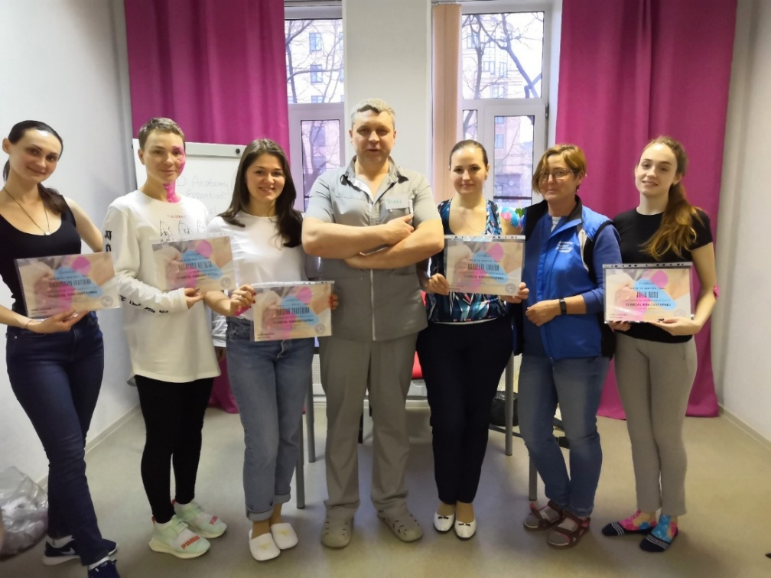
ИНТЕРНЕТ-ИСТОЧНИКИ И ЛИТЕРАТУРА
1. https://bbtape.ru/onlajn-kursy-bbalance.html (официальный дистрибьютер ББтейпа в Москве) – онлайн курсы, статьи, приобретение тейпов (Официальная страница представителя бренда BioBalanceTape в России, группа в ВК- https://vk.com/kinesio_bbtape);
2. https://www.kinesiocourse.ru/ - (Семинары, онлайн-курсы, библиотека);
3. https://www.rosmedlib.ru/doc/ISBN9785970460702-0001/-esf2k2z11-tabrel-mode-pgs.html - Спортивное тейпирование: иллюстрированное руководство для врачей;
4. Carla Stecco. Полный атлас анатомии человека. Мышечно-фасциальные цепи.
5. Йегер Й.М., Крюгер Карстен - Мышцы в спорте. Анатомия.
Физиология. Тренировка. Реабилитация.
6. Касэ Кензо, и др. «Иллюстрированное руководство по
кинезиотейпированию. Принципы и техники». 2010
7. Методика кинезиологического тейпирования. Введение
и клиническое применение. 2019
8. Руководство ARES по кинезиологическому тейпированию.
9. Касаткин М.С., Ачкасов Е.Е., Добровольский О.Б. Основы
Кинезиотейпирования. Учебное пособие. — М.: Спорт, 2015.

